Slide 1
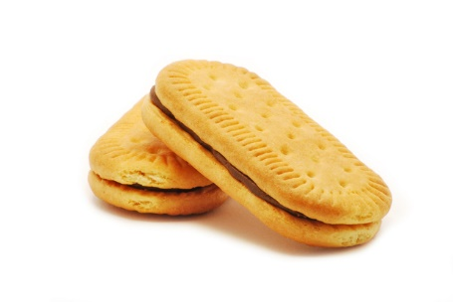
Biscuiții Eugenia

Slide 2
Dulcele preferat de părinții și bunicii noștri
,,Stăteam la cozi imense pentru a lua pâine și bineînțeles ceva dulce pentru copii... Eugenii. Una costa 65 de bani.’’

Slide 3
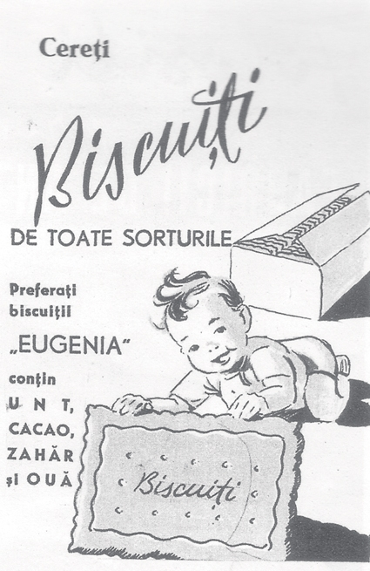
Eugeniile în timpul în care Nicolae Caușescu era președinde erau fabricate din ingrediente naturale, conținând: unt, cacao, zahăr și ouă. Termenul de valabilitate fiind de 7 zile.

Slide 4

Eugenia, dulcele din pachetul de mâncare a muncitorilor

Slide 5
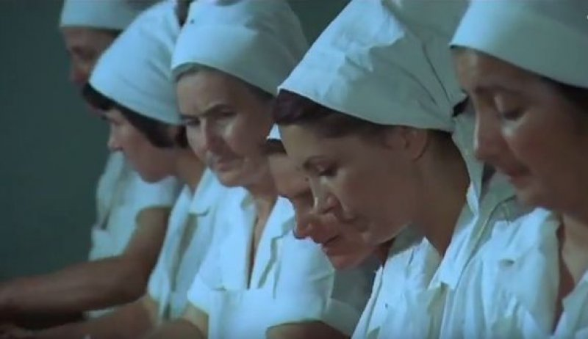
în perioada comunismului Biscuiții-sandviș „uniți” cu cremă de cacao care era întinsă neuniform din spusele bunicului era intinsă manual cu spatula...

Slide 6
Eugenia
Biscuiți frageți cu cremă de cacao și aromă de rom. O gustare atât de dulce ce împacă toate generațiile, sunt pur și simplu gustarea copilăriei. O savoare ce s-a menținut in inimile românilor.

Slide 7
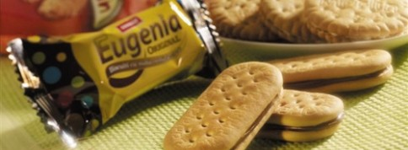
Fă și tu din ,,Eugenia’’ gustarea din pauza mare!

Slide 8
însă Nu uita să o împarți și cu tovarășul de bancă!

Slide 9
Proiect realizat de Duma Daniela coordinator: Prof. Ing. Moize florin

